Slide 1
Hemautomation
Provat några olika system – Homey, OpenHab2 och kör nu Home Assistant med Hassio (ubuntu server i botten).
Hassio använder docker containers.
Presenterar en grafisk vy via Lovelace.
Olika moduler lyfts in and hamnar i sin egen container.
Har valt att lägga in Node Red (IBM) för att hantera allt som har med automationer och tillstånd att göra.
Finns många protokoll för device – zigbee, z-wave, 433/866MHz (typ Telldus) och wifi-baserade.
Använder wifi med Sonoff och flashat Tasmota i de flesta fall. Drar mer ström, men inga problem normalt.
Pratar krypterat med HTTPS och använder MQTT för att sända meddelanden om status och förändringar.
Undviker helst att koda direkt i yaml-filerna, men ibland måste man. Går mot att hantera allt grafiskt.
Kör bla InfluxDB och Grafana för att lagra loggar och tillstånd, samt presentera dem grafiskt.
Tom Johans 2019-03-06

Slide 2
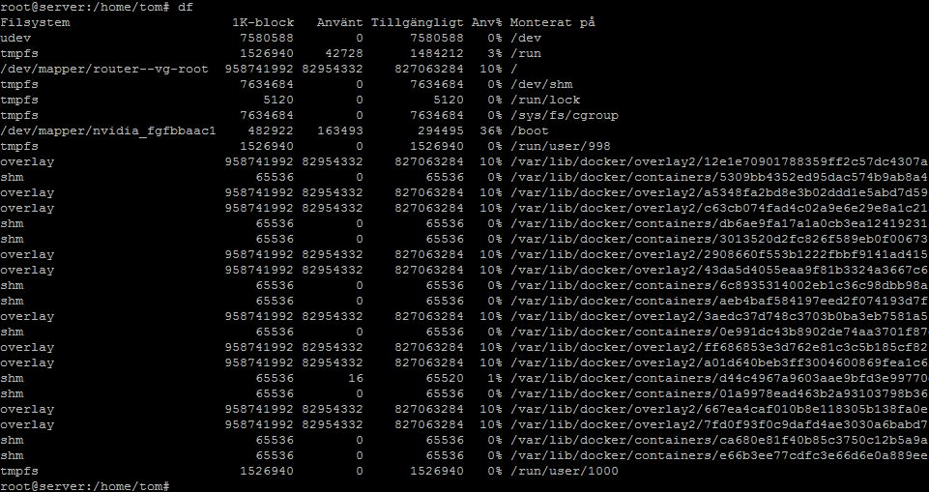

Slide 4
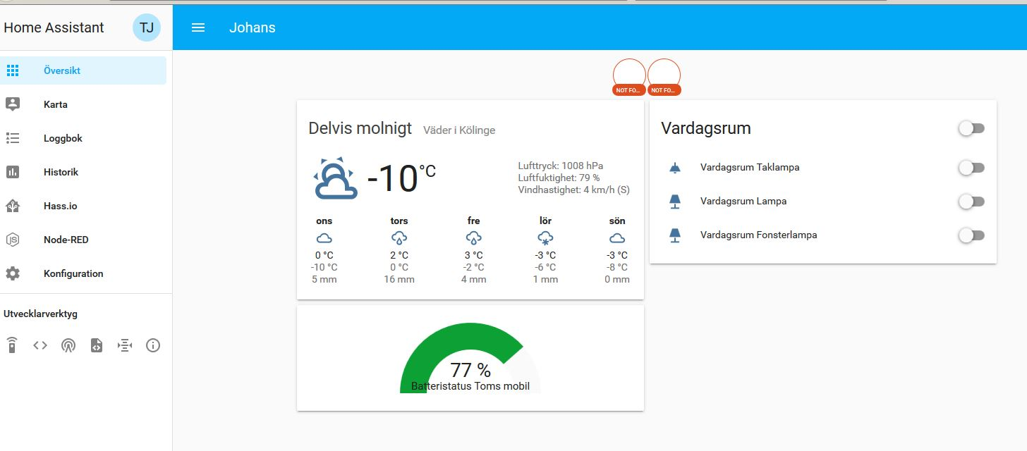

Slide 6
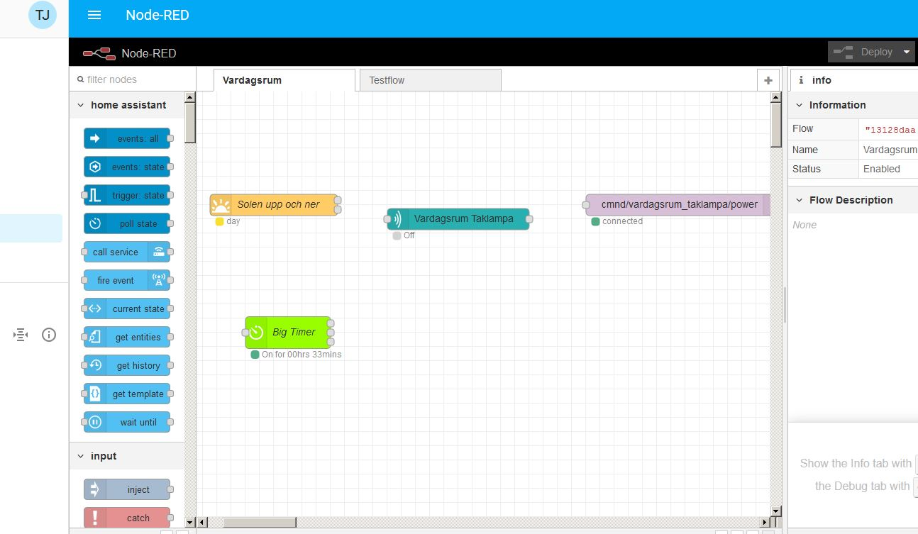

Slide 8
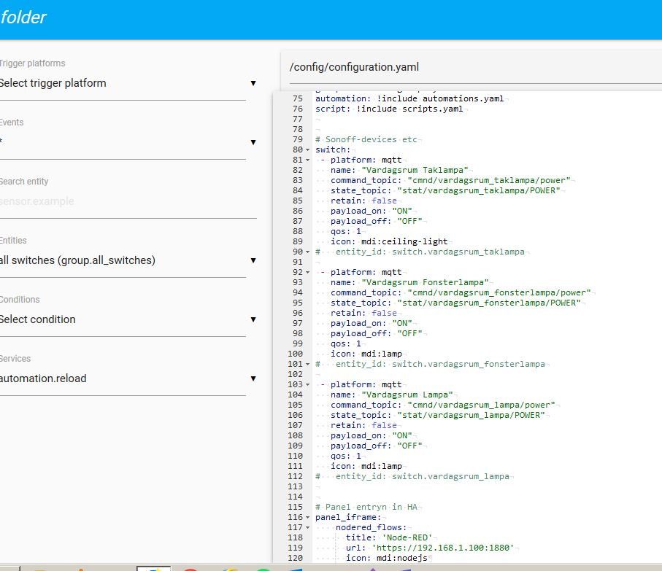

Slide 9
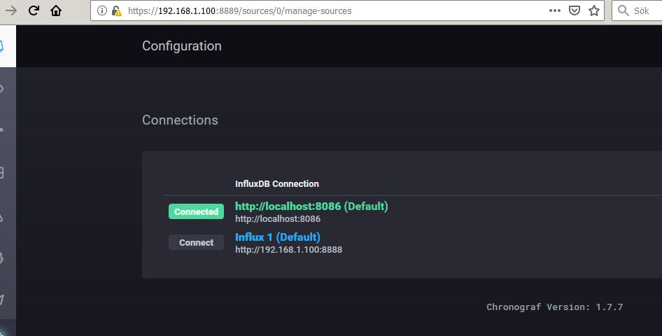

Slide 10
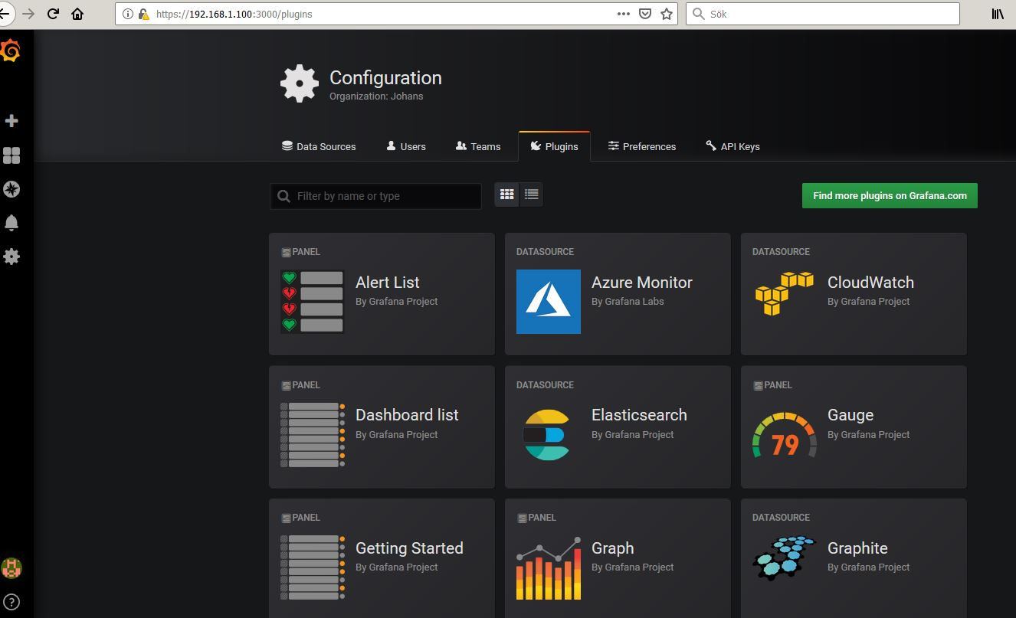

Slide 11
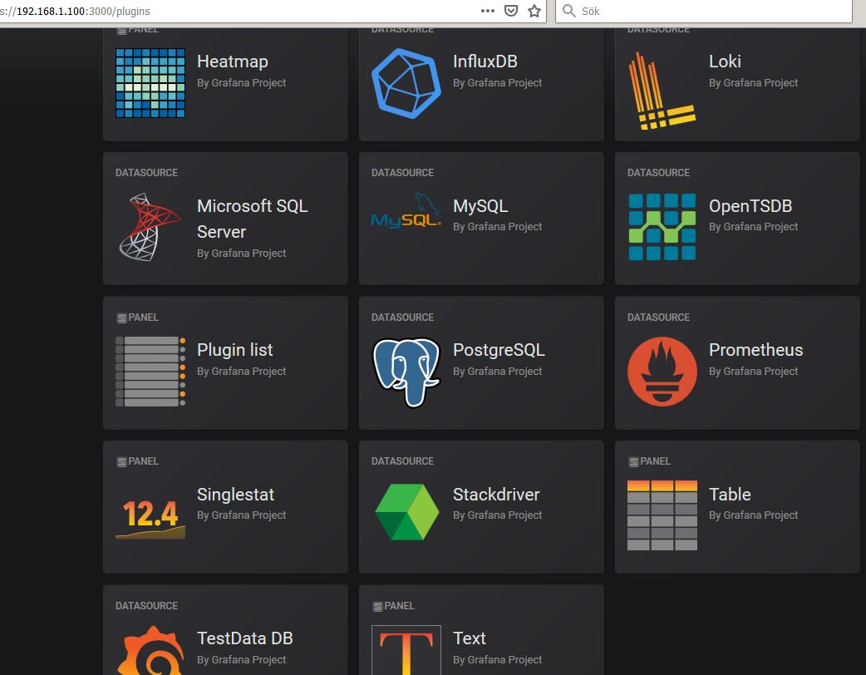

Slide 12
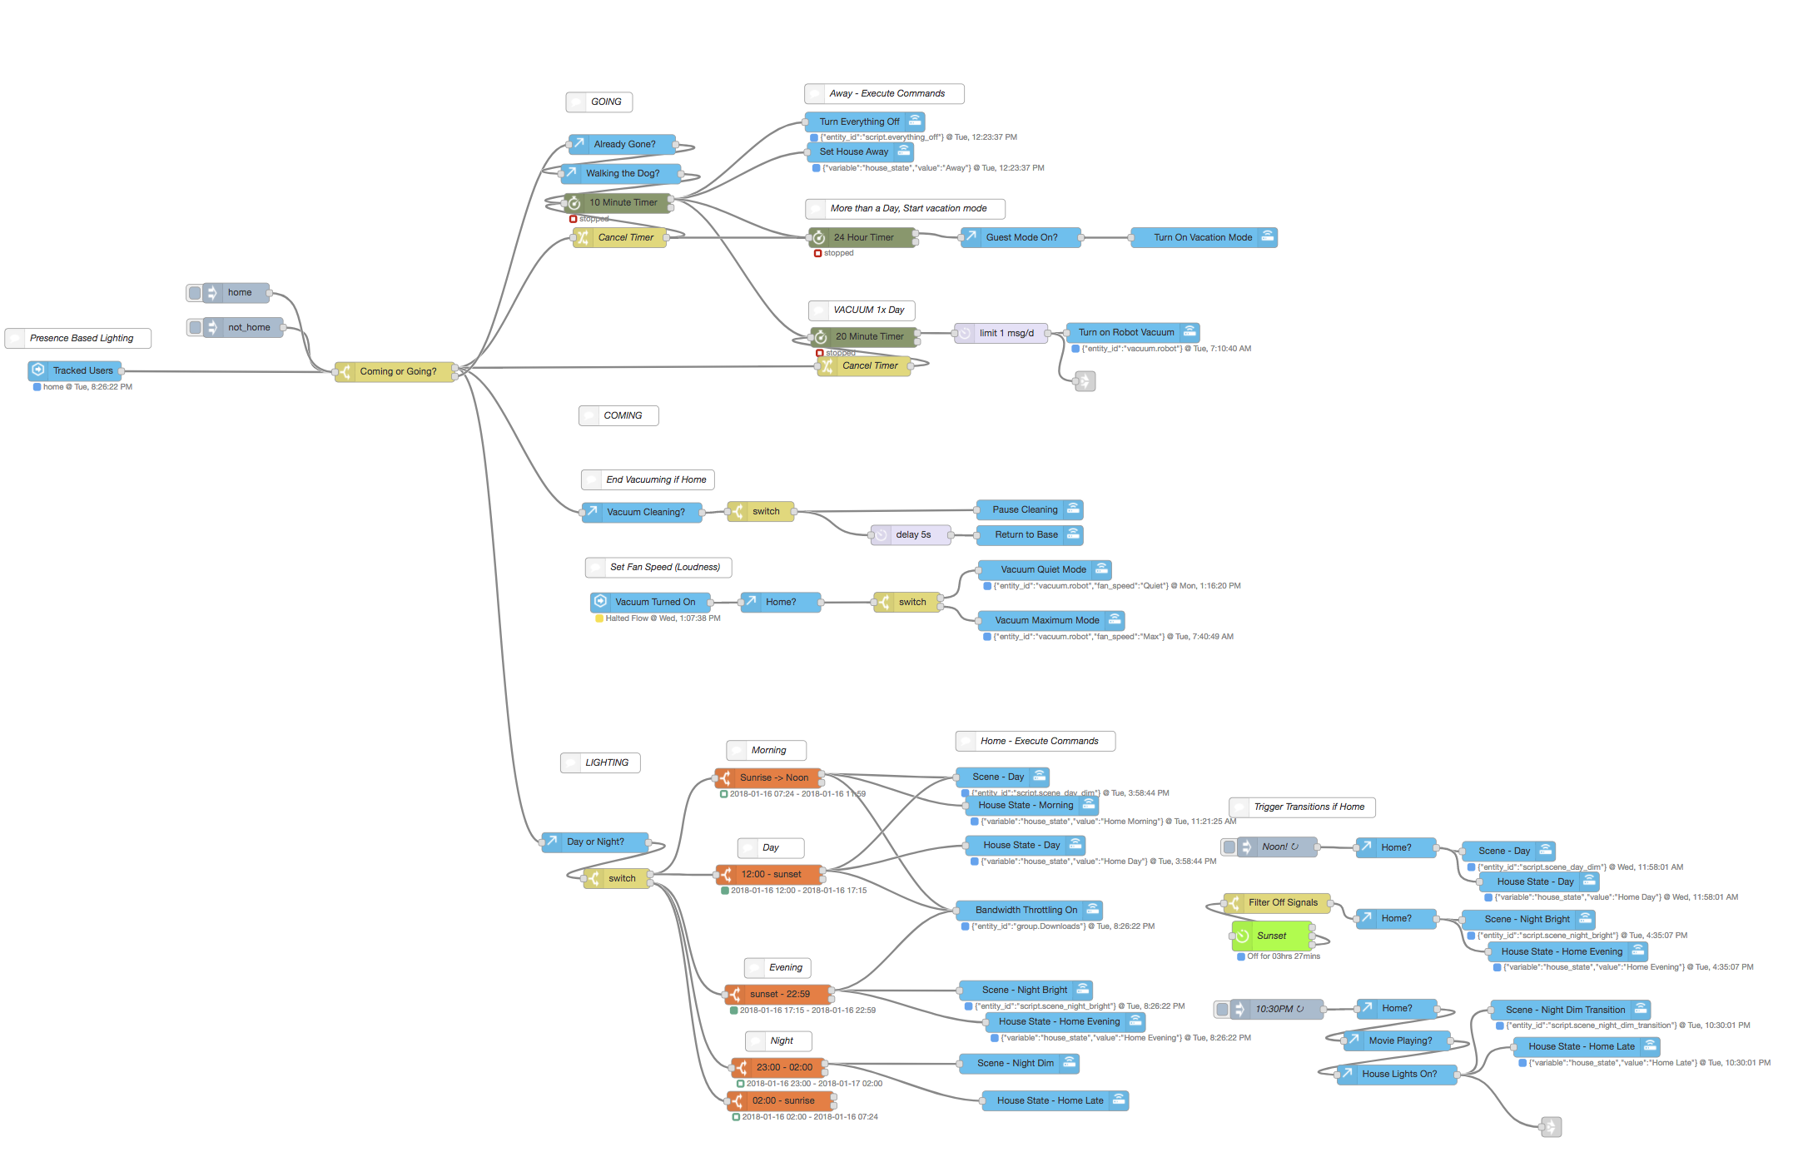

Slide 13
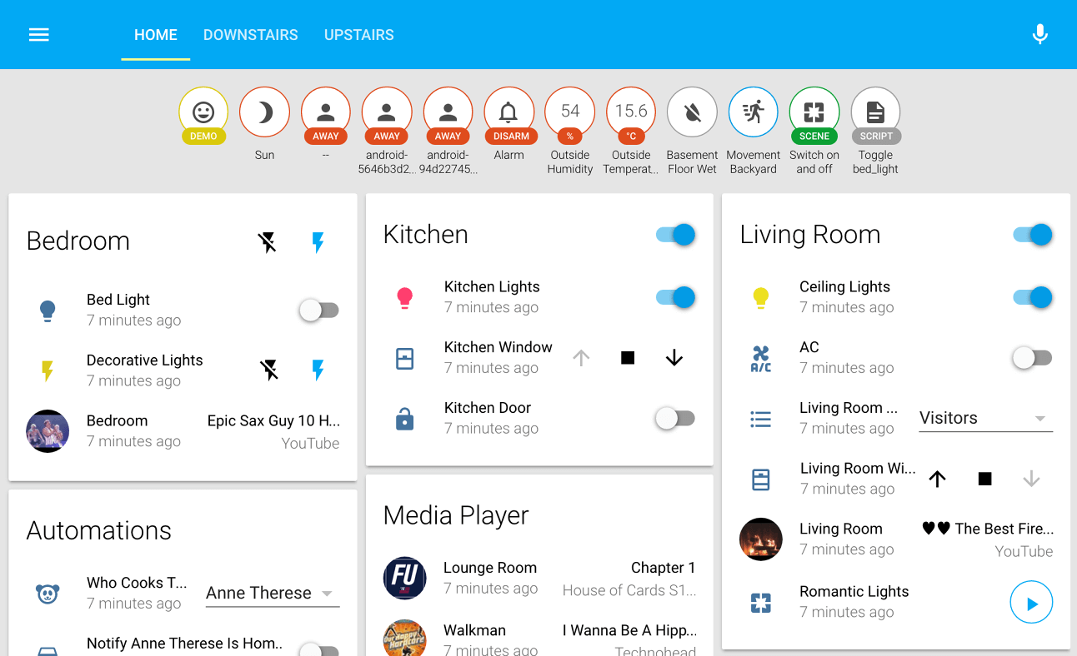

Slide 14
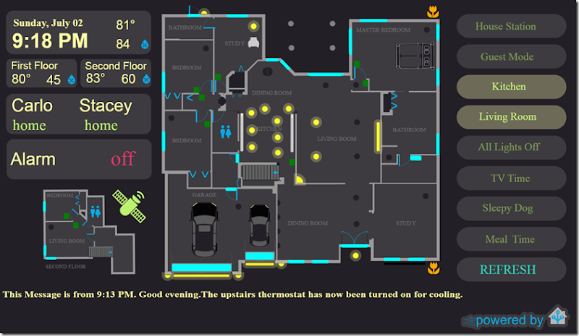

Slide 15
